Slide 1
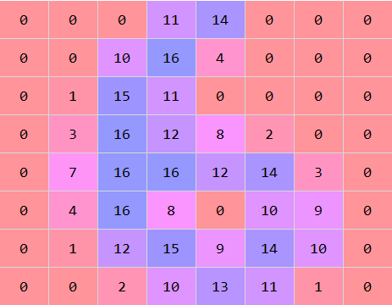
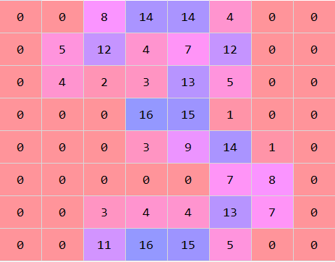
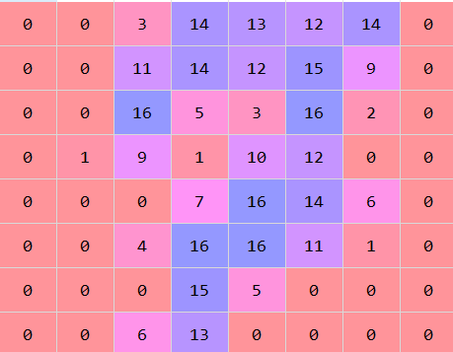
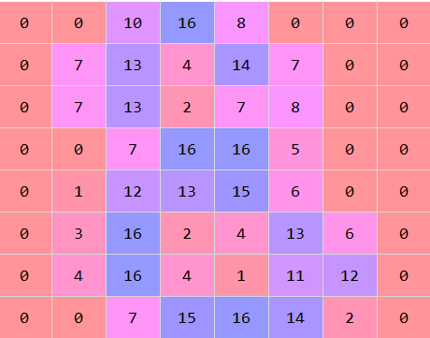
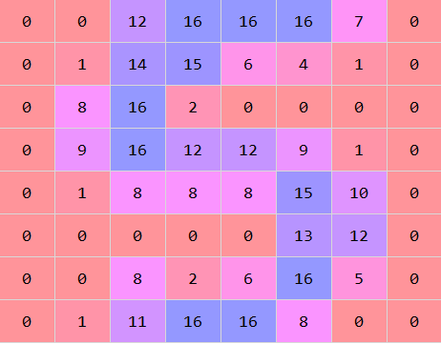















imgs_test[0]
imgs_test[1]
imgs_test[2]
imgs_test[3]
imgs_test[4]

Slide 2



imgs_test[0]
imgs_test[1]
imgs_test[2]
imgs_test[3]
imgs_test[4]

Slide 3




Slide 4
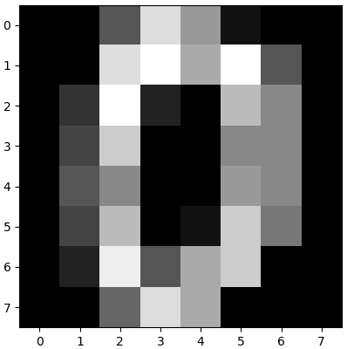
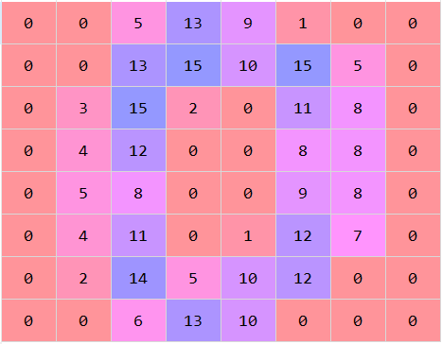
Image n°0
Image
pixel n°0
Représentation en tableau de pixels
pixel n°10
Représentation sous forme de liste
pixel n°10
0, 0, 5, 13, 9, 1, 0, 0, 0, 0, 13, 15, 10, 15, 5, 0, 0, 3, 15, 2, 0, 11, 8, 0, 0, 4, 12, 0, 0, 8, 8, 0, 0, 5, 8, 0, 0, 9, 8, 0, 0, 4, 11, 0, 1, 12, 7, 0, 0, 2, 14, 5, 10, 12, 0, 0, 0, 0, 6, 13, 10, 0, 0, 0.
pixel n°0

Slide 5
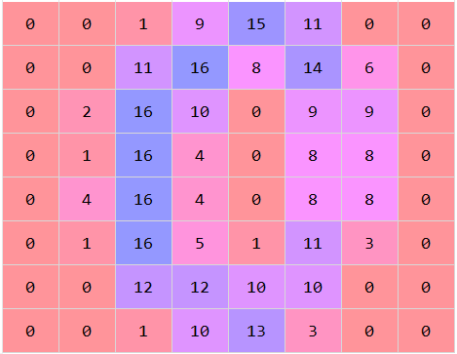
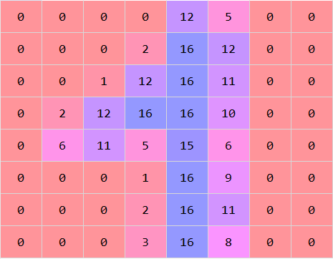
Image n°0
Image n°10
Image n°42
Image
Représentation sous forme de liste
0, 0, 5, 13, 9, 1, 0, 0, 0, 0, 13,…,0,0
0, 0, 1, 9, 15, 11, 0, 0, 0, 0, 11,…., 0,0.
0, 0, 0, 0, 12, 5, 0, 0, 0, 0, 0,2,…0,0
Distance entre image n°0 et image n°10 =
$$\sqrt{{\left(0−0\right)}^{2}+{\left(0−0\right)}^{2}+{\left(5−1\right)}^{2}+{\left(13−9\right)}^{2}+{\left(9−15\right)}^{2}+{\left(1−11\right)}^{2}+{\left(0−0\right)}^{2}+{\left(0−0\right)}^{2}+{\left(0−0\right)}^{2}+{\left(0−0\right)}^{2}+{\left(13−11\right)}^{2}+…{\left(0−0\right)}^{2}+{\left(0−0\right)}^{2}}=23,7$$
Distance entre image n°0 et image n°42 =
$\sqrt{{\left(0−0\right)}^{2}+{\left(0−0\right)}^{2}+{\left(5−0\right)}^{2}+{\left(13−0\right)}^{2}+{\left(9−12\right)}^{2}+{\left(1−5\right)}^{2}+{\left(0−0\right)}^{2}+{\left(0−0\right)}^{2}+{\left(0−0\right)}^{2}+{\left(0−0\right)}^{2}+{\left(13−0\right)}^{2}+…{\left(0−0\right)}^{2}+{\left(0−0\right)}^{2}}=55,4$

Slide 6
Fonctions Python utiles :
Transforme l’image en liste
Calcule la distance entre 2 listes

Slide 7
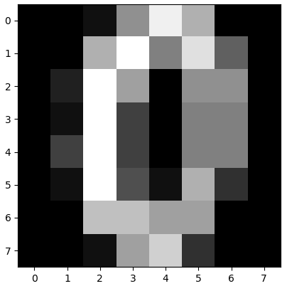
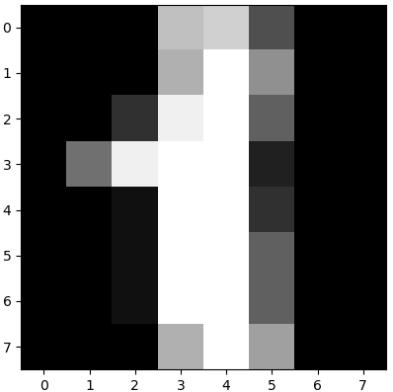
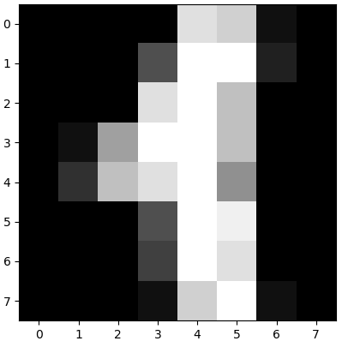
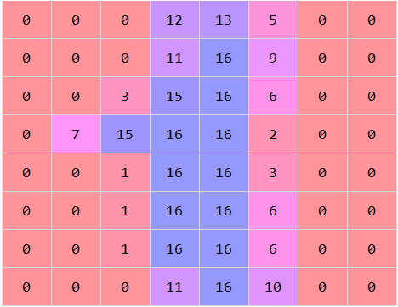
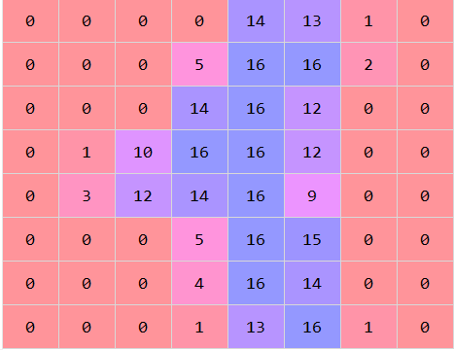
Image n°0
Image n°10
Image n°1
Image n°11
Images :
Représentations en tableaux de pixels

Slide 8
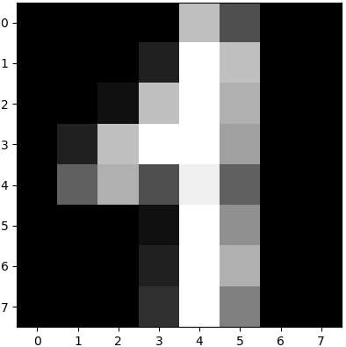
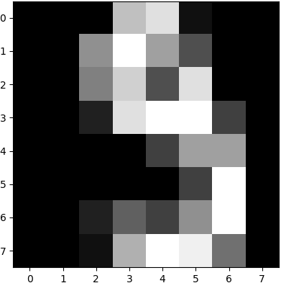
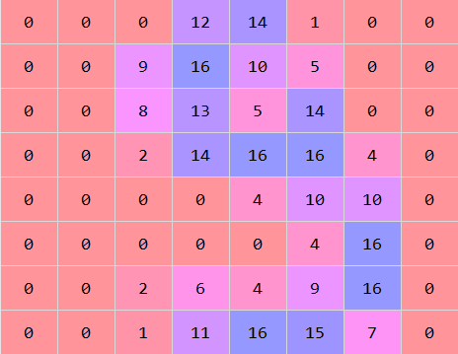
Image n°0
Image n°42
Image n°119
Images :
Représentations en tableaux de pixels

Slide 9
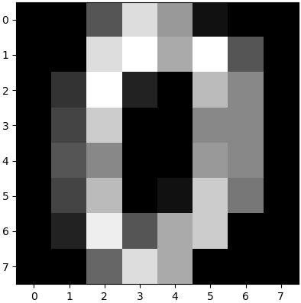
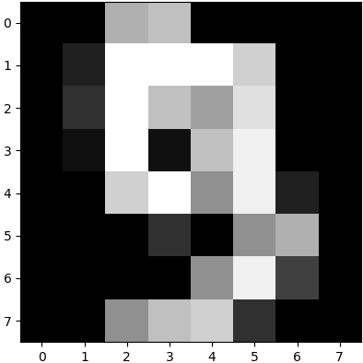
0 | 1 | 2 | 3 | 4 | 5 | 6 | 7
8 | 9 | 10 | 11 | 12 | 13 | 14 | 15
16 | 17 | 18 | 19 | 20 | 21 | 22 | 23
24 | 25 | 26 | 27 | 28 | 29 | 30 | 31
32 | 33 | 34 | 35 | 36 | 37 | 38 | 39
40 | 41 | 42 | 43 | 44 | 45 | 46 | 47
48 | 49 | 50 | 51 | 52 | 53 | 54 | 55
56 | 57 | 58 | 59 | 60 | 61 | 62 | 63
0 | 1 | 2 | 3 | 4 | 5 | 6 | 7
8 | 9 | 10 | 11 | 12 | 13 | 14 | 15
16 | 17 | 18 | 19 | 20 | 21 | 22 | 23
24 | 25 | 26 | 27 | 28 | 29 | 30 | 31
32 | 33 | 34 | 35 | 36 | 37 | 38 | 39
40 | 41 | 42 | 43 | 44 | 45 | 46 | 47
48 | 49 | 50 | 51 | 52 | 53 | 54 | 55
56 | 57 | 58 | 59 | 60 | 61 | 62 | 63

Slide 10
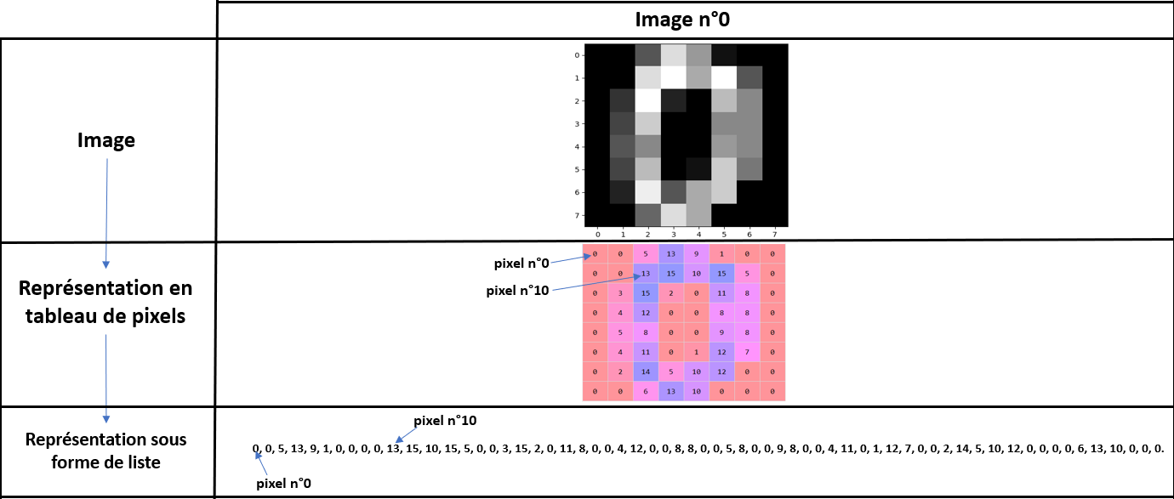
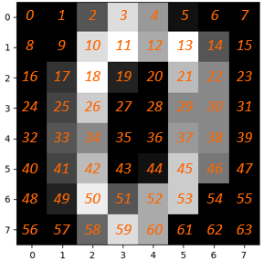
Numéro de chaque pixel (de 0 à 63)

Slide 11
Seuls les 0 et les 1 sont affichés dans le graphe
montre2Caracteristiques (images,labels,11,13,[0,1])
N° du pixel de l’axe des abscisses
N°du pixel de l’axe des ordonnées

Slide 12
